Slide 1



PANDEMİ KOŞULLARINDA EĞİTİM ARAŞTIRMASI
EĞİTİM SEN GENEL MERKEZİ

Slide 2
PANDEMİ KOŞULLARINDA EĞİTİM ARAŞTIRMASI
Kovid-19 salgını dünya çapında hızla yayılmaya devam ederken sağlık, eğitim ve çalışma yaşamı başta olmak üzere toplumsal yaşamın bütün alanlarını olumsuz etkilemeye devam etmektedir.
Kovid-19 salgını dünyanın dört bir yanında etkisini arttırırken, 150’yi aşkın ülkede okul öncesinden yükseköğretime kadar tüm kademelerde eğitim kurumları hızla kapatılmış ve eğitim öğretime ara verilmiştir.
2020’nin ilk yarısı itibariyle dünya çapında bütün eğitim kademelerinde bir milyarın üzerinde öğrenci, geleneksel yüz yüze eğitim ortamlarından uzaklaşmıştır. Türkiye’de ise eğitim öğretime ara verilmesinden 18 milyonu aşkın öğrenci, 1 milyonu aşkın eğitim emekçisi etkilenmiştir.
Eğitim Sen tarafından 2 bin 239 kişinin katılımıyla ‘Pandemi Koşullarında Eğitim’ başlıklı bir araştırma gerçekleştirilmiştir.
Araştırma sonuçları, eğitim sisteminin, okulların ve eğitim emekçilerinin pandemi koşullarında eğitime ne kadar hazır olduğunun görülebilmesi açısından önemli sonuçlar ortaya çıkarmıştır.

Slide 3
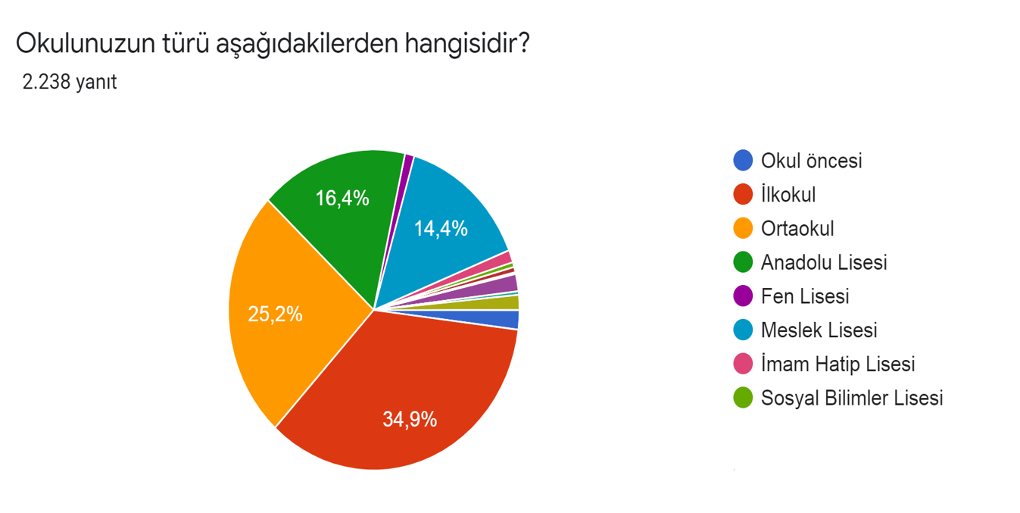

Slide 4
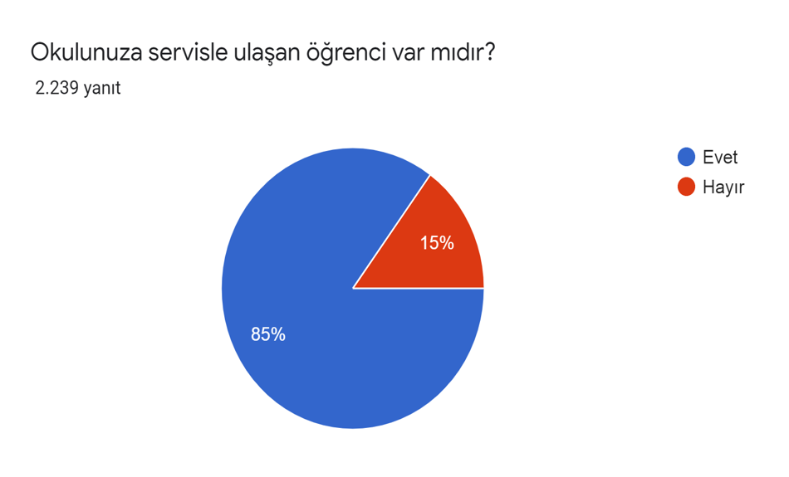
Ankete katılanların yüzde 85’i öğrencilerin okula servis ile geldiğini ifade etmiştir. Okul servislerinin fiziki mesafenin korunması açısından ciddi bir risk oluşturduğu açıktır.

Slide 5
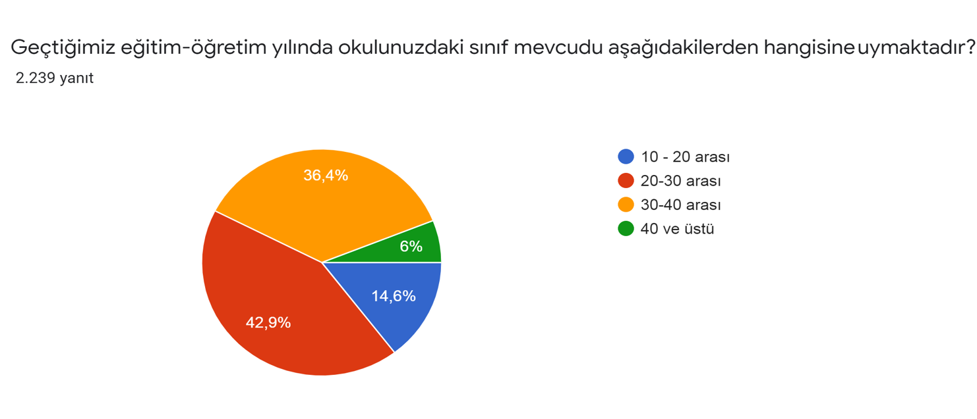
Ankete katılanların yüzde 43’ü çalıştığı okulda sınıf mevcudunun 20-30 arası, yüzde 36,4’ü ise 30-40 arası olduğunu ifade etmiştir. Eğitim sisteminin en önemli sorunlarından birisi olan ‘kalabalık sınıflar’ sorunu pandemi koşullarında fiziki mesafeye uyarak eğitim-öğretim yapılmasının ne kadar zor olduğunu açıkça göstermektedir.

Slide 6
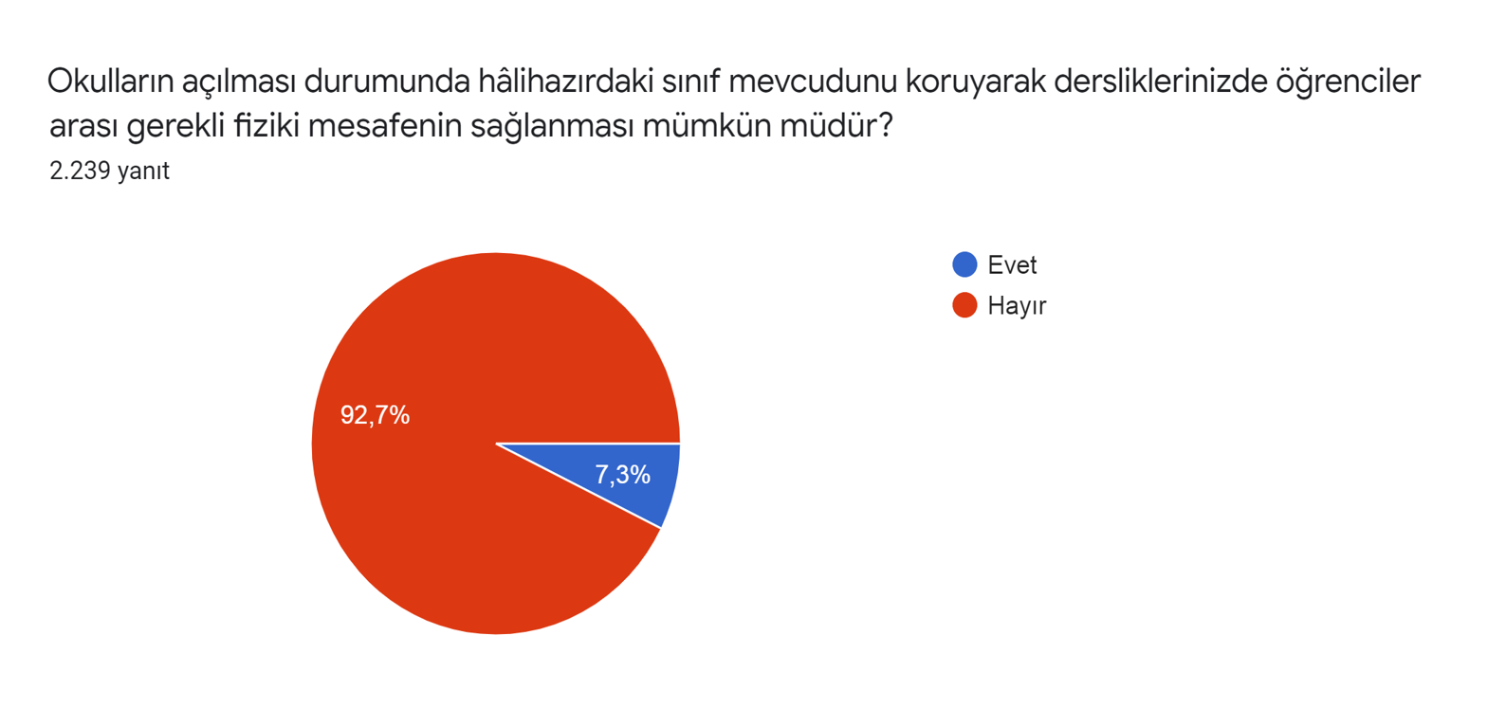
Ankete katılanların yüzde 93’e yakını okulların açılması halinde halihazırdaki sınıf mevcutlarıyla, öğrenciler arasında gerekli fiziki mesafenin sağlanmasının mümkün olmadığını ifade etmiştir.

Slide 7
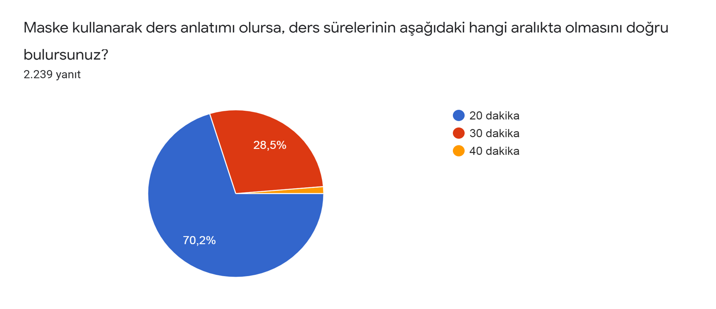
1,3%
Ankete katılanların yüzde 70’i maske kullanarak ders anlatımı olması halinde ders sürelerinin ‘20 dakika’ ile sınırlandırılması gerektiğini belirtmiştir. Ders süresinin ‘30 dakika’ olması gerektiğini düşünenlerin oranı yüzde 28,5’tir.

Slide 8

Ankete katılanların yüzde 90,8’i, Sağlık Bakanlığı’nın okullar için belirlediği ilkelere göre, çalıştıkları okulun yeterli alana sahip olmadığını söylemiştir. Yeterli fiziki alana sahip olduklarını söyleyenlerin oranı yüzde 9 ile sınırlı kalmıştır.

Slide 9
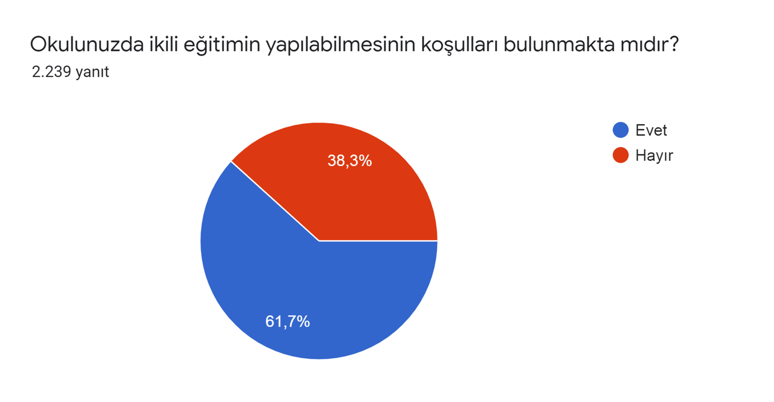
Katılımcıların yüzde 61,7’si okulunun ikili eğitim için uygun koşullara sahip olduğunu belirtirken, yüzde 38,3’ü okulunun ikili eğitime uygun olmadığını ifade etmiştir.

Slide 10
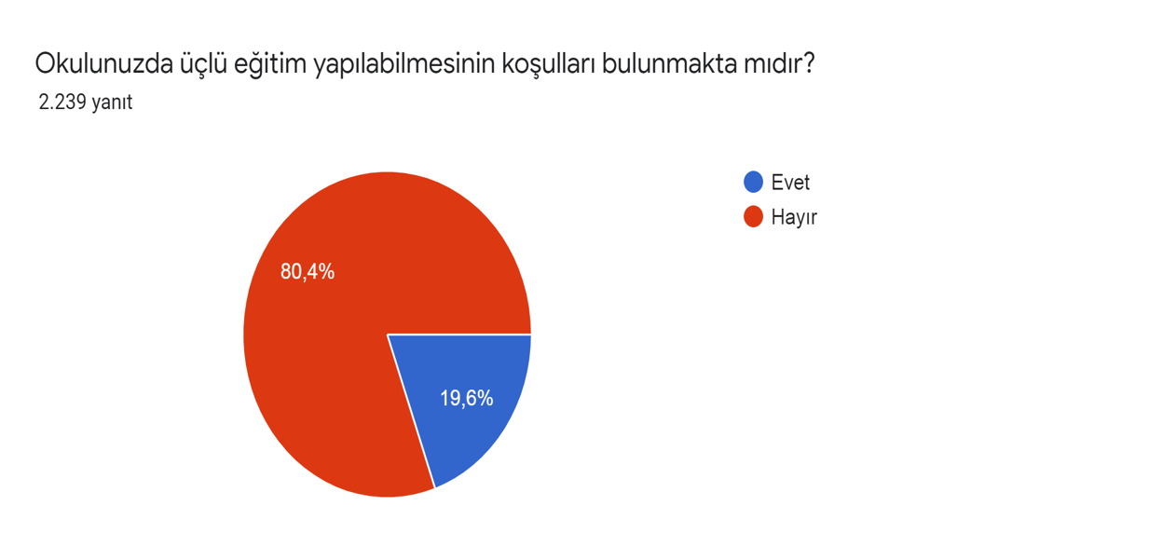
Okulunda üçlü eğitim yapılabilmesinin koşullarının olmadığını söyleyenlerin oranı yüzde 80,4 gibi yüksek bir oranda çıkmıştır.

Slide 11
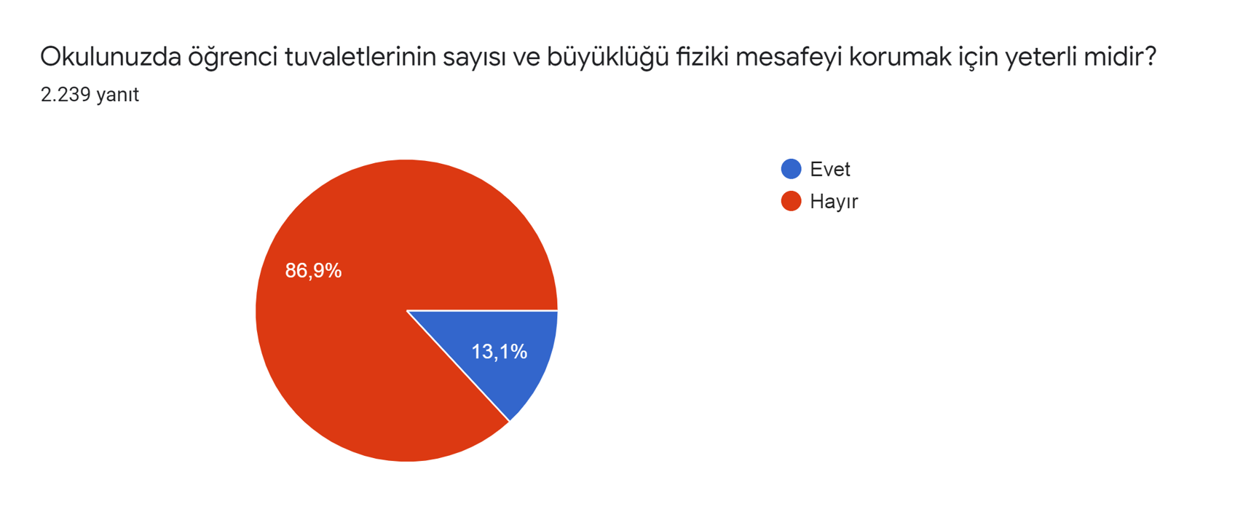
Ankete katılanların yüzde 87’si çalıştığı okulda öğrenci tuvaletlerinin, sayı ve büyüklük açısından fiziki mesafeyi korumak için yeteli olmadığını ifade etmiştir.

Slide 12

Ankete katılanların yüzde 88’i çalıştığı okullarda bulunan diğer ortak kullanım alanlarında öğrenciler arasında fiziki mesafenin korunacağı yeterli alanın olmadığını ifade etmiştir.

Slide 13
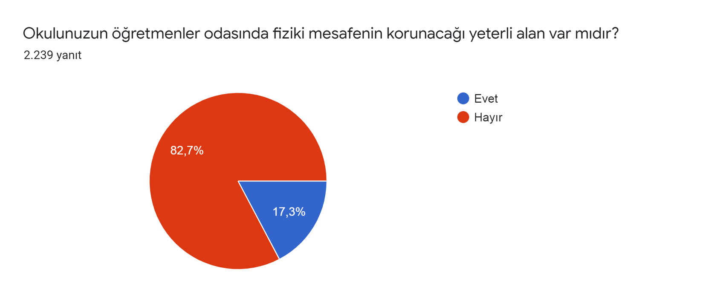
Ankete katılan eğitimcilerin yüzde 82,7’si öğretmenler odasında fiziki mesafenin korunacağı yeterli alanın olmadığını belirtmiştir.

Slide 14
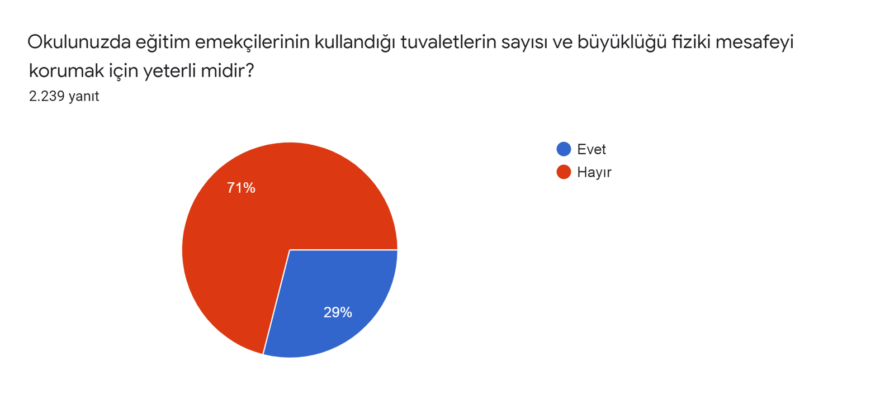
Ankete katılan eğitim emekçilerinin yüzde 71’i kullandıkları tuvaletlerin sayısının ve büyüklüğünün fiziki mesafeyi korumak için yeterli olmadığını belirtmiştir.

Slide 15
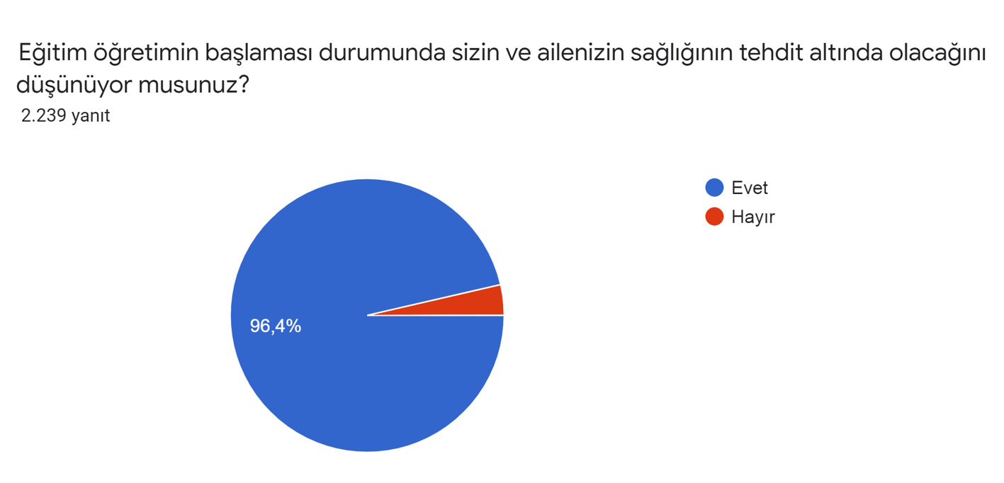
3,6%
Katılımcıların yüzde 96,4 gibi çok büyük bir bölümü, pandemi sürerken eğitim öğretimin başlatılması halinde, kendisi ve ailesinin sağlığının tehdit altında olacağını düşünmektedir.

Slide 16
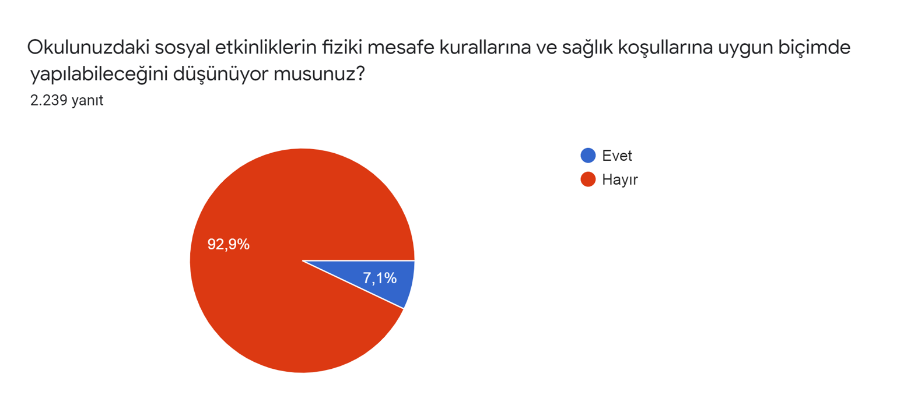
Ankete katılanların yüzde 92,9’u okullardaki sosyal etkinliklerin fiziki mesafe kurallarına ve sağlık koşullarına uygun olarak yapılmasının mümkün olmadığını belirtmiştir.

Slide 17
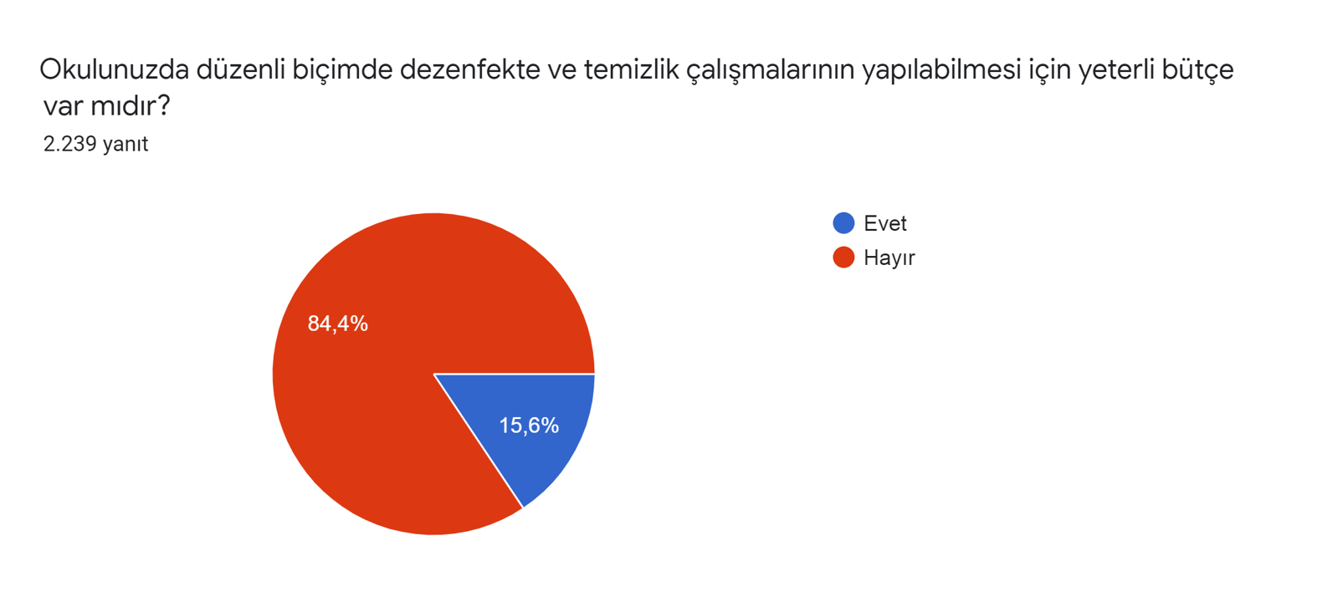
Okullarda düzenli olarak dezenfekte ve temizlik yapılabilmesi için yeterli bütçe olup olmadığına ilişkin soruya, katılımcıların yüzde 84,4’ü okul bütçesinin yetersiz olduğu yanıtını vermiştir.

Slide 18
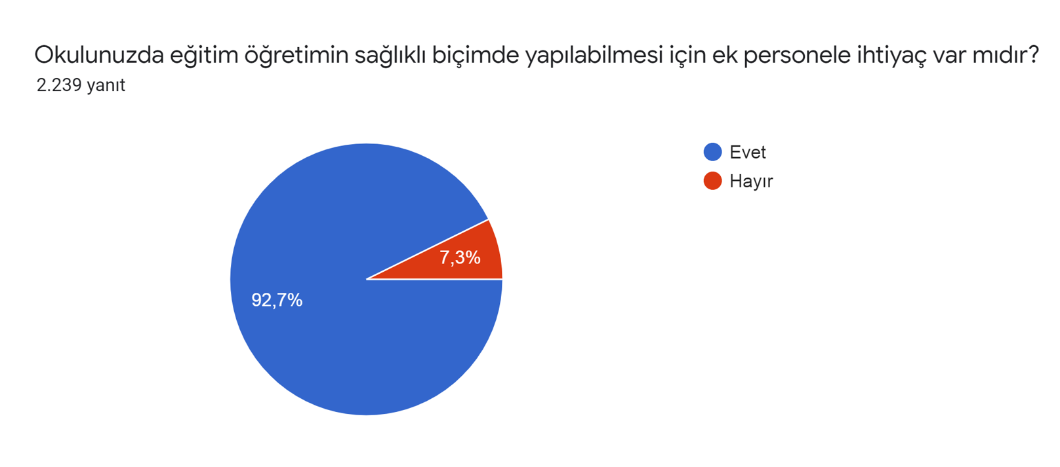
Ankete katılanların yaklaşık yüzde 93’ü, okullarında eğitim öğretimin sağlıklı bir şekilde yapılabilmesi için ek personele (öğretmen, yardımcı hizmetli vd.) ihtiyaç olduğunu düşünmektedir.

Slide 19
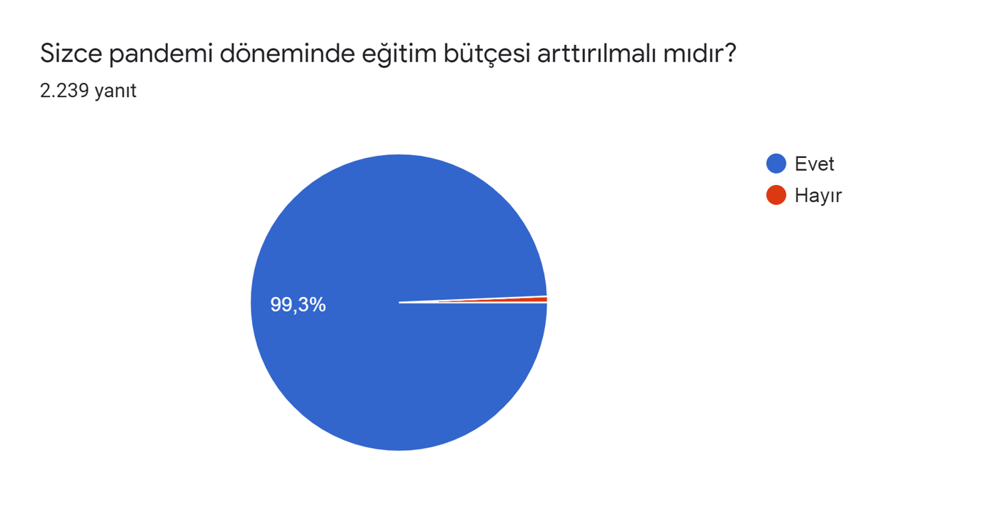
Ankete katılan eğitimcilerin tamamına yakını (yüzde 99,3) pandemi döneminde eğitime ayrılan bütçenin arttırılması gerektiğini ifade etmiştir.
UNESCO Uluslararası Eğitim Planlama Enstitüsü, okulların yeniden açılmasıyla ilgili olarak çeşitli öneriler paylaşmıştır. UNESCO’nun önerileri arasında eğitime ayrılan bütçenin korunması, okullara bütçeden ayrılan payın artırılması gibi önemli öneriler yer almaktadır.
0,7%

Slide 20
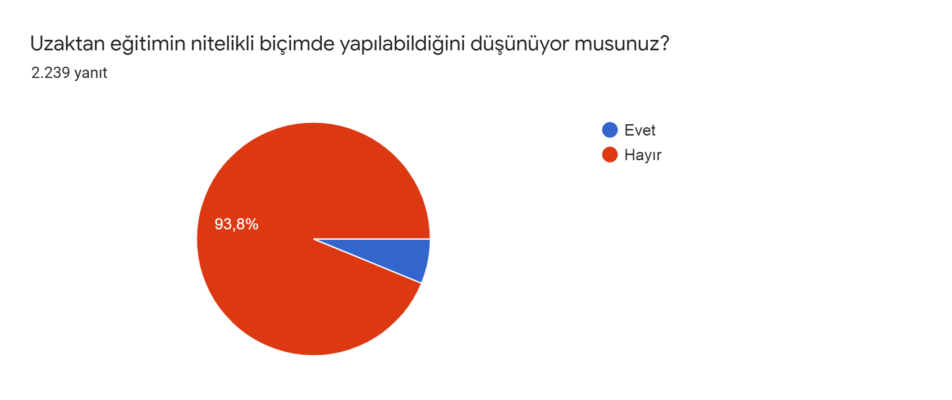
6,2%
Ankete katılanların yüzde 93,8’i uzaktan eğitimin nitelikli bir şekilde yapılmadığını ifade etmiştir. Uzaktan eğitimin nitelikli olduğunu belirtenlerin oranı sadece yüzde 6,2’dir.

Slide 21
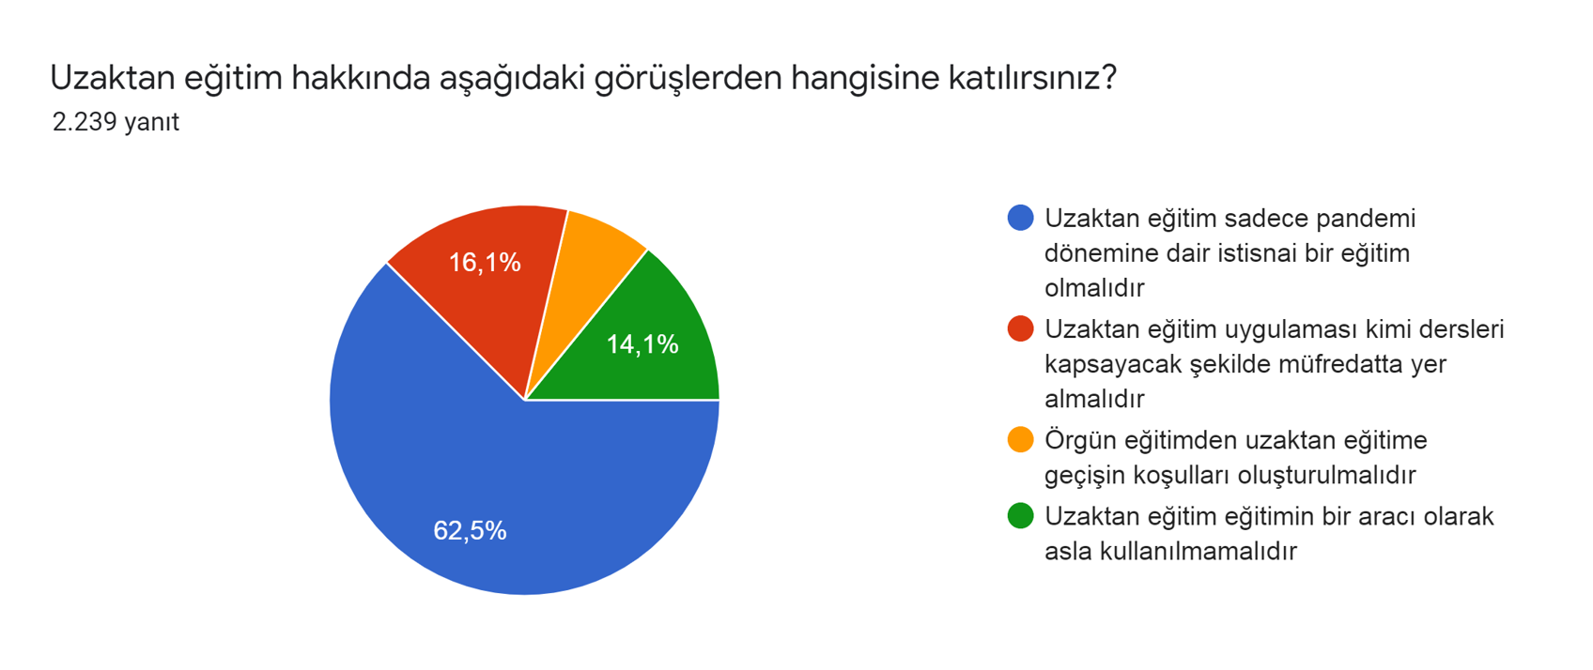
7,3%
,

Slide 22
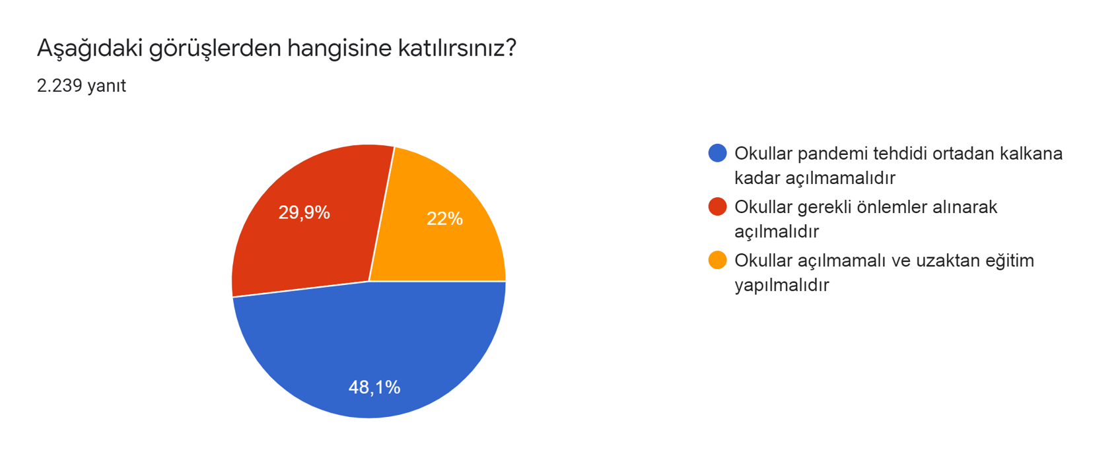

Slide 23
PANDEMİ KOŞULLARINDA EĞİTİM ARAŞTIRMASININ SONUÇLARI
Araştırmamızın en dikkat çekici sonucu, katılımcıların çok büyük bir bölümünün (yüzde 96,4), kovid-19 salgını sürerken eğitim öğretimin başlatılması halinde, kendi sağlığının ve ailesinin sağlığının tehdit altında olacağını düşünmesidir. Bu mutlaka önemsenmesi gereken bir durumdur.
Araştırmaya katılan eğitim emekçileri, kalabalık sınıf sorunu, okullardaki fiziki altyapı ve donanım eksiklikleri sürerken fiziki mesafe ve diğer tedbirlerin hayata geçirilmesinin mümkün olmadığını düşünmektedir.
Ankete katılan eğitimcilerin tamamına yakını pandemi döneminde eğitime ayrılan bütçenin ve okulların ihtiyacı olan ödeneklerin arttırılması gerektiğini ifade etmiştir. Eğitimde yaşanan personel (öğretmen, yardımcı hizmetli vd.) yetersizliği vurgusunun yapılmış olması önemlidir.
Çok sayıda ülkenin nüfusundan fazla öğrenciye sahip olan Türkiye’de koronavirüs salgını gibi yüzyılın en ciddi tehdidi sürerken okulların açılmasında ısrar etmek, salgının öğrenciler, eğitim emekçileri ve aileleri arasında yayılması riskini kaçınılmaz olarak arttıracaktır.
Pandeminin devam ettiği koşullarda eğitim öğretime başlamak, 18 milyon öğrenci ve 1 milyonu aşkın eğitim emekçisinin salgının potansiyel hedefi haline getirilmesi anlamına gelmektedir.
Pandemi tehdidinin giderek büyüdüğü koşullarda MEB, eğitim iş kolunda örgütlü sendikalarla acilen bir araya gelmeli ve süreci Sağlık Bakanlığı, sendikalar ve Türk Tabipleri Birliği (TTB) gibi meslek örgütleri ile koordineli bir şekilde hareket ederek yönetmelidir.
Eğitim Sen olarak, MEB’i eğitim ve pandemi ile ilgili her türlü bilgi paylaşımı ve karar alma süreçlerinde daima şeffaflık ve açıklık ilkesine uygun hareket etmeye davet ediyor, salgın tehdidinin daha da arttığı koşullarda okulların açılması gibi tehlikeli adımlar atmaktan uzak durmaya çağırıyoruz.

